Slide 1
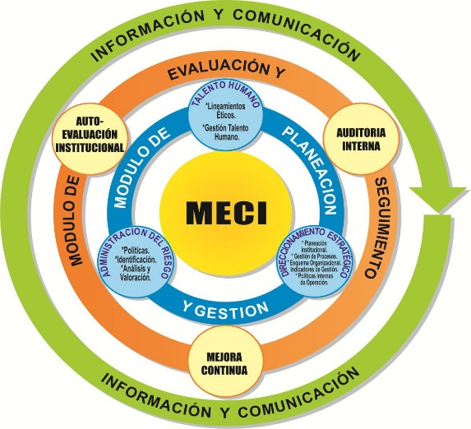
Taller de Socialización del
MODELO ESTÁNDAR DE
CONTROL INTERNO
para el Estado Colombiano
-MECI 2014-

Slide 2
OBJETIVO DE LA CAPACITACIÓN
Presentar a los asistentes al Seminario Taller, tanto los elementos conceptuales como metodológicos relacionados con la actualización del MECI 2014, de tal forma que fortalezcan sus competencias (del saber saber, del saber hacer y del saber ser) y queden habilitados técnicamente para orientar de manera adecuada desde su rol, los ajustes internos que cada Entidad Pública está obligada a realizar para fortalecer su Sistema de Control Interno.

Slide 3
OBJETIVO DE LA CAPACITACIÓN
PRESENTACIÓN.
INTRODUCCIÓN.
MARCO CONCEPTUAL DEL CONTROL INTERNO.
ESTRUCTURA DE CONTROL.
Taller No. 1. Identificación de Cambios Generales en La Actualización del MECI 2014 (Ejercicio Práctico).
INSTANCIAS DE PARTICIPACIÓN DENTRO DEL MECI
ROLES Y RESPONSABILIDADES.
Taller No. 2. Roles y Responsabilidades dentro del MECI 2014, por Módulo, Componente y Elemento e Identificación y Análisis de la Normatividad Asociada (Ejercicio Práctico).

Slide 4
TRANSICIÓN PARA LA ACTUALIZACIÓN DEL MODELO ESTÁNDAR DE CONTROL INTERNO.
Taller No. 3. Diagnóstico para la Actualización del MECI 2014 (Ejercicio Práctico).
Taller No. 4. Planeación para la Actualización del MECI 2014 (Ejercicio Práctico).
ESTRUCTURA DEL MODELO ESTÁNDAR DE CONTROL INTERNO.
1. Módulo de Control de Planeación y Gestión.
1.1. Componente Talento Humano.
1.2. Componente Direccionamiento Estratégico.
1.3. Componente Administración del Riesgo.

Slide 5
2. Módulo de Control de Evaluación y Seguimiento.
2.1. Componente Autoevaluación Institucional.
2.2. Componente de Auditoría Interna.
2.3. Componente Planes de Mejoramiento.
3. Eje Transversal Información y Comunicación.
Taller No. 5. Armonización del MECI 2014 con la Norma Técnica de Calidad en la Gestión Pública NTCGP 1000:2009 (Ejercicio Práctico).
TÉRMINOS Y DEFINICIONES.
BIBLIOGRAFÍA.

Slide 6
PRESENTACIÓN

Slide 7
EVOLUCIÓN DEL SISTEMA DE CONTROL INTERNO EN COLOMBIA
Ley 87 de 1993
Decreto 1599 de 2005
Decreto 943 de 2014

Slide 8
DECRETO 943 DEL 21 DE MAYO DE 2014
“POR EL CUAL SE ACTUALIZA EL MODELO ESTÁNDAR DE CONTROL INTERNO PARA EL ESTADO COLOMBIANO - MECI”
ARTÍCULO 1. Adóptese la actualización del Modelo Estándar de Control Interno para el Estado Colombiano MECI, en el cual se determinan las generalidades y estructura necesaria para establecer, implementar y fortalecer un Sistema de Control Interno en las entidades y organismos obligados a su implementación, de acuerdo con lo dispuesto en el artículo 5°de la Ley 87 de 1993.

Slide 9
DECRETO 943 DEL 21 DE MAYO DE 2014
“POR EL CUAL SE ACTUALIZA EL MODELO ESTÁNDAR DE CONTROL INTERNO PARA EL ESTADO COLOMBIANO - MECI”
El Modelo se implementará a través del Manual Técnico del Modelo Estándar de Control Interno, el cual hace parte integral del presente Decreto, y es de obligatorio cumplimiento y aplicación para las entidades del Estado.

Slide 10
DECRETO 943 DEL 21 DE MAYO DE 2014
“POR EL CUAL SE ACTUALIZA EL MODELO ESTÁNDAR DE CONTROL INTERNO PARA EL ESTADO COLOMBIANO - MECI”
Parágrafo. El Gobierno Nacional a través del Departamento Administrativo de la Función Pública - DAFP-, podrá realizar actualizaciones y modificaciones al Manual Técnico, con el fin de adecuarlo a las necesidades de fortalecimiento y a los cambios de los referentes internacionales, previa aprobación del Consejo Asesor del Gobierno Nacional en materia de Control Interno.

Slide 11
DECRETO 943 DEL 21 DE MAYO DE 2014
“POR EL CUAL SE ACTUALIZA EL MODELO ESTÁNDAR DE CONTROL INTERNO PARA EL ESTADO COLOMBIANO - MECI”
ARTÍCULO 2. El establecimiento y desarrollo del Sistema de Control Interno en los organismos y entidades públicas que hacen parte del campo de aplicación del presente decreto, será responsabilidad de la máxima autoridad de la entidad u organismo correspondiente y de los jefes de cada dependencia de las entidades y organismos, así como de los demás funcionarios de la respectiva entidad. (RESPONSABILIDAD DE TODOS).

Slide 12
DECRETO 943 DEL 21 DE MAYO DE 2014
“POR EL CUAL SE ACTUALIZA EL MODELO ESTÁNDAR DE CONTROL INTERNO PARA EL ESTADO COLOMBIANO - MECI”
ARTÍCULO 3. Corresponderá al Departamento Administrativo de la Función Pública brindar las orientaciones y poner a disposición los instrumentos necesarios para el diseño, desarrollo, implementación y fortalecimiento del Modelo Estándar de Control Interno. (MANUAL TÉCNICO MECI 2014).

Slide 13
DECRETO 943 DEL 21 DE MAYO DE 2014
“POR EL CUAL SE ACTUALIZA EL MODELO ESTÁNDAR DE CONTROL INTERNO PARA EL ESTADO COLOMBIANO - MECI”
La Escuela Superior de Administración Pública -ESAP, diseñará y ofrecerá programas o estrategias de capacitación, formación y desarrollo de competencias laborales para los jefes de control interno o quien haga sus veces y sus grupos de trabajo en las entidades del Estado, en coordinación y bajo los lineamientos técnicos del Departamento Administrativo de la Función Pública, con el fin de fortalecer el ejercicio del Control Interno en el País.

Slide 14
DECRETO 943 DEL 21 DE MAYO DE 2014
“POR EL CUAL SE ACTUALIZA EL MODELO ESTÁNDAR DE CONTROL INTERNO PARA EL ESTADO COLOMBIANO - MECI”
ARTÍCULO 4. Para la implementación del Modelo Actualizado se tendrán en cuenta las siguientes disposiciones:
1. Las entidades creadas dentro del año anterior a la publicación del presente decreto, implementarán el Modelo Actualizado, de acuerdo a las siguientes fases:

Slide 15
DECRETO 943 DEL 21 DE MAYO DE 2014
“POR EL CUAL SE ACTUALIZA EL MODELO ESTÁNDAR DE CONTROL INTERNO PARA EL ESTADO COLOMBIANO - MECI”
FASE I (6 MESES):
Información y Comunicación.
Modelo de Operación por Procesos.
Planes, Programas y Proyectos.
Políticas de Operación.
Estructura Organizacional.
Indicadores de Gestión.

Slide 16
DECRETO 943 DEL 21 DE MAYO DE 2014
“POR EL CUAL SE ACTUALIZA EL MODELO ESTÁNDAR DE CONTROL INTERNO PARA EL ESTADO COLOMBIANO - MECI”
FASE II (3 MESES):
Acuerdos, Compromisos y Protocolos Éticos.
Desarrollo del Talento Humano.
FASE III (6 MESES):
Políticas de Administración del Riesgo.
Identificación del Riesgo.
Análisis y Valoración del Riesgo.

Slide 17
DECRETO 943 DEL 21 DE MAYO DE 2014
“POR EL CUAL SE ACTUALIZA EL MODELO ESTÁNDAR DE CONTROL INTERNO PARA EL ESTADO COLOMBIANO - MECI”
FASE IV (3 MESES):
Autoevaluación Institucional.
Auditoría Interna.
Planes de Mejoramiento.

Slide 18
DECRETO 943 DEL 21 DE MAYO DE 2014
“POR EL CUAL SE ACTUALIZA EL MODELO ESTÁNDAR DE CONTROL INTERNO PARA EL ESTADO COLOMBIANO - MECI”
2. Las entidades y organismos que cuentan con un Modelo implementado, deberán realizar los ajustes necesarios para adaptar en su interior los cambios surtidos en la actualización del MECI, dentro de los siete meses siguientes a la publicación del presente decreto (Se cumple el término el 21 de Diciembre de 2014).

Slide 19
DECRETO 943 DEL 21 DE MAYO DE 2014
“POR EL CUAL SE ACTUALIZA EL MODELO ESTÁNDAR DE CONTROL INTERNO PARA EL ESTADO COLOMBIANO - MECI”
Para el efecto deberán cumplir las siguientes fases de acuerdo con lo señalado en el Manual Técnico:
Fase 1. Conocimiento (1 mes). (21 Junio/2014).
Fase 2. Diagnóstico (1 mes). (21 Julio/2014).
Fase 3. Planeación de la Actualización (1 mes).
(21 Agosto/2014).
Fase 4. Ejecución y Seguimiento (3 meses).
(21 Noviembre/2014).
Fase 5. Cierre (1 mes). (21 Diciembre/2014).

Slide 20
DECRETO 943 DEL 21 DE MAYO DE 2014
“POR EL CUAL SE ACTUALIZA EL MODELO ESTÁNDAR DE CONTROL INTERNO PARA EL ESTADO COLOMBIANO - MECI”
3. Las entidades que se creen con posterioridad a la publicación del presente decreto deberán implementar el Modelo Actualizado siguiendo las fases señaladas en el numeral primero; el plazo para su implementación se contará 6 meses después de la creación de su planta de personal (Tendrán 2 Años de Plazo).

Slide 21
DECRETO 943 DEL 21 DE MAYO DE 2014
“POR EL CUAL SE ACTUALIZA EL MODELO ESTÁNDAR DE CONTROL INTERNO PARA EL ESTADO COLOMBIANO - MECI”
ARTÍCULO 5. VIGENCIA: El presente Decreto rige a partir de su publicación y deroga el Decreto 1599 de 2005.

Slide 22
CONSTRUCCIÓN Y APROBACIÓN DE LA HERRAMIENTA
PARTICIPATIVA
Jefes OCI orden Nacional y Territorial
Academia
CICINAL
Organismo de Control
Entre otros
IIA
Aprobación
Consejo
Asesor del
Gobierno
Nacional en
materia de
Control
Interno

Slide 23
INTRODUCCIÓN

Slide 24
¿QUÉ PROPORCIONA EL MECI?
Proporciona la estructura básica para evaluar la estrategia, la gestión y los propios mecanismos de evaluación del proceso administrativo, y aunque promueve una estructura uniforme puede ser adaptada a las necesidades especificas de cada entidad, a sus objetivos, estructura, tamaño, procesos y servicios que suministran.

Slide 25
¿QUÉ ES EL CONTROL INTERNO SEGÚN EL MECI?
Es un conjunto de elementos interrelacionados, donde interviene de la entidad, como responsables del control en todos los servidores el ejercicio de sus actividades;
Busca garantizar razonablemente el cumplimiento de los objetivos institucionales y la contribución de estos a los fines esenciales del estado;
A su vez, persigue la coordinación de las acciones, la fluidez de la información y comunicación, anticipando y corrigiendo, de manera oportuna, las debilidades que se presentan en el quehacer institucional.

Slide 26
ASPECTOS FILOSÓFICOS QUE SUSTENTAN EL MECI
2.
AUTORREGULACIÓN
3. AUTOGESTIÓN
1. AUTOCONTROL

Slide 27
CAMBIO ESTRUCTURAL DEL MECI
MECI
3 Subsistemas
9 Componentes
MECI ACTUALIZADO
2 Módulos,
1 Eje Transversal
6 Componentes
29 Elementos de Control
13 Elementos de Control

Slide 28
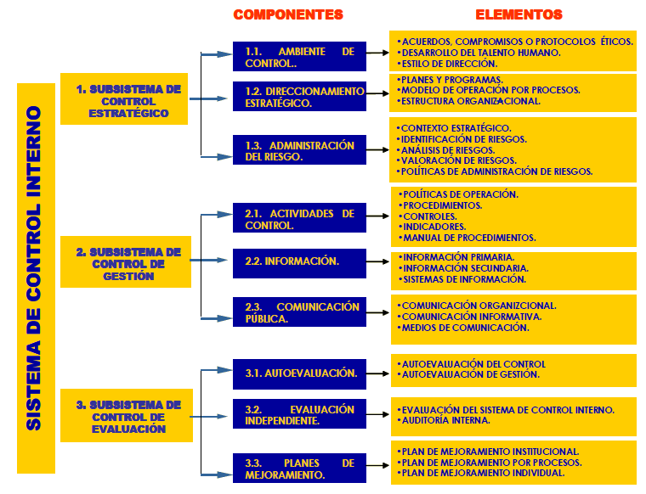
ESTRUCTURA MECI 2005
MECI ACTUALIZADO 2014

Slide 29
¿QUÉ BUSCA EL MÓDULO DE CONTROL DE PLANEACIÓN Y GESTIÓN ?
1. Agrupar los parámetros de control que orientan la entidad hacia el cumplimiento de su visión, misión, objetivos, principios, metas y políticas.
2. Al igual que los aspectos que permiten el desarrollo de la gestión dentro de los que se encuentran: Talento Humano, Planes, Programas, Procesos, Indicadores, Procedimientos, Recursos y Administración de los Riesgos.

Slide 30
¿QUÉ BUSCA EL MÓDULO DE EVALUACIÓN Y SEGUIMIENTO?
Agrupa los parámetros que garantizan la valoración permanente de los resultados de la entidad.
a través de sus diferentes mecanismos de verificación, evaluación y seguimiento.

Slide 31
OTRAS NOVEDADES
1
Inclusión de Productos Mínimos.
2
Inclusión de Consejos para la Práctica.
3
Desarrollo de la Auditoría Interna con base en Normas Internacionales.
4
5
6
Se Complementa la Administración del Riesgo con base en la Metodología del DAFP.
Se Delimitan los Roles y Responsabilidades frente a la Implementación y Fortalecimiento del MECI.
Se Incluye un Capítulo de Términos y Definiciones.

Slide 32
MUCHAS GRACIAS
Contáctenos:
planeación @uts.edu.co
controlinterno@uts.edu.co

Slide 33
BIBLIOGRAFÍA
DEPARTAMENTO ADMINISTRATIVO DE LA FUNCIÓN PÚBLICA. Documento de
Política sobre democratización de la Administración Pública. Bogotá, D.C., 2003.
DEPARTAMENTO ADMINISTRATIVO DE LA FUNCIÓN PÚBLICA. Guía de Rendición de
Cuentas de la Administración Pública a la Ciudadanía. Bogotá, D.C., 2005.
DEPARTAMENTO ADMINISTRATIVO DE LA FUNCIÓN PÚBLICA.
Formación y capacitación: guías sobre inducción y reinducción y diagnóstico y formulación de programas. Bogotá, D.C., 2003.
DEPARTAMENTO ADMINISTRATIVO DE LA FUNCIÓN PÚBLICA. Guía Administración
del Riesgo. Bogotá, D.C., junio 2004.
DEPARTAMENTO ADMINISTRATIVO DE LA FUNCIÓN PÚBLICA. Guía de Intervención:
Calidad de vida laboral. Bogotá, D.C., 2005
DEPARTAMENTO ADMINISTRATIVO DE LA FUNCIÓN PÚBLICA. Guía Lineamientos
generales para la Administración del Talento Humano al servicio del Estado. Bogotá, D.C., marzo de 2002
DEPARTAMENTO ADMINISTRATIVO DE LA FUNCIÓN PÚBLICA. Guía Metodológica
para la elaboración de los Acuerdos de Gestión. Bogotá, D.C., 2005.
DEPARTAMENTO ADMINISTRATIVO DE LA FUNCIÓN PÚBLICA. Metodología para
evaluación de la capacitación. Bogotá, D.C., 200a
DEPARTAMENTO ADMINISTRATIVO DE LA FUNCIÓN PÚBLICA. Guía Modernización
de entidades públicas. Bogotá, D.C., septiembre de 2002.

Slide 34
BIBLIOGRAFÍA
DEPARTAMENTO ADMINISTRATIVO DE LA FUNCIÓN PÚBLICA. Guía para la
evaluación de la Gestión Pública: herramienta para el ejercicio del control social. Bogotá, D.C., 2004.
DEPARTAMENTO ADMINISTRATIVO DE LA FUNCIÓN PÚBLICA. Guía para la
formulación de planes institucionales de capacitación. Bogotá, D.C., 2004.
DEPARTAMENTO ADMINISTRATIVO DE LA FUNCIÓN PÚBLICA. Guía para la
racionalización de trámites, procesos y procedimientos. Bogotá, D.C. Junio de 2002.
DEPARTAMENTO ADMINISTRATIVO DE LA FUNCIÓN PÚBLICA. Guía Rol de las
Oficinas de Control Interno, o quien haga sus veces. Bogotá, D.C. 2002.
DEPARTAMENTO ADMINISTRATIVO DE LA FUNCIÓN PÚBLICA. La calidad de vida
laboral: instrumentos para su gestión. Bogotá, D.C., 2004.
DEPARTAMENTO ADMINISTRATIVO DE LA FUNCIÓN PÚBLICA. Plan Nacional de
Formación y Capacitación. Bogotá, D.C., 2001.
DEPARTAMENTO ADMINISTRATIVO DE LA FUNCIÓN PÚBLICA. Readaptación laboral:
lineamientos de política y guía de ejecución. Bogotá, D.C., 2001.
DEPARTAMENTO ADMINISTRATIVO DE LA FUNCIÓN PÚBLICA. Serie Documentos de
Consulta: Plan Nacional de Control Social. Bogotá, D.C., 2003.
DEPARTAMENTO ADMINISTRATIVO DE LA FUNCIÓN PÚBLICA. Plan Nacional de
Formación y Capacitación: Actualización. Bogotá, D.C., 2003.

Slide 35
BIBLIOGRAFÍA
DEPARTAMENTO ADMINISTRATIVO DE LA FUNCIÓN PÚBLICA. Planeación de los
Recursos Humanos: Lineamientos de política, estrategias y orientaciones para la implementación. Bogotá, D.C., 2005.
Carta Iberoamericana de la Función Pública. Aprobada por la “V Conferencia Iberoamericana de Ministros de Administración Pública y Reforma del Estado” Santa Cruz de la Sierra, Bolivia, 26 y 27 de junio de 2003.
AGENCIA DE LOS ESTADOS UNIDOS PARA EL DESARROLLO INTERNACIONAL -
USAID- Marco Conceptual. Programa Fortalecimiento de la Transparencia y la Rendición de Cuentas en Colombia. 1 Ed. Febrero de 2004.
AGENCIA DE LOS ESTADOS UNIDOS PARA EL DESARROLLO INTERNACIONAL -
USAID-Manual de Implementación. 1 Ed. Marzo de 2004.
NTCGP 1000:2004, Norma Técnica de Calidad en la Gestión Pública - Gestión de la calidad en el sector público.
NTC 5254, Gestión del Riesgo dentro del proceso de Auditoría Interna

